Slide 1
Attraktive og fleksible kontraktuddannelser gennem digital undervisning/flipped learning BAI OUP 2015

Slide 2
Projektets formål
”Attraktive og fleksible uddannelser” er stikord
Kombinere læringsformer og medier
Engagere, inddrage og anvende kursisters erfaringer og viden
Styrke kobling mellem arbejdsplads og skole – transfer
AMU-målgruppen og informationsteknologi - kvalificere

Slide 3
Hvad er flipped learning?
Flipped learning:
Organisere undervisningen på mange forskellige måder afhængigt af fagets karakter, kursisternes faglige niveau, forudsætninger og baggrund.
Faglærerens rolle ikke enten tavleunderviser eller konsulent. Faglæreren kan indtage mange forskellige lærerroller, afhængigt af hvor kursisterne er i deres læringsproces.
Kursisterne inddrages og er medskabere af undervisningen
Anvendelse og kombination flere medier

Slide 4
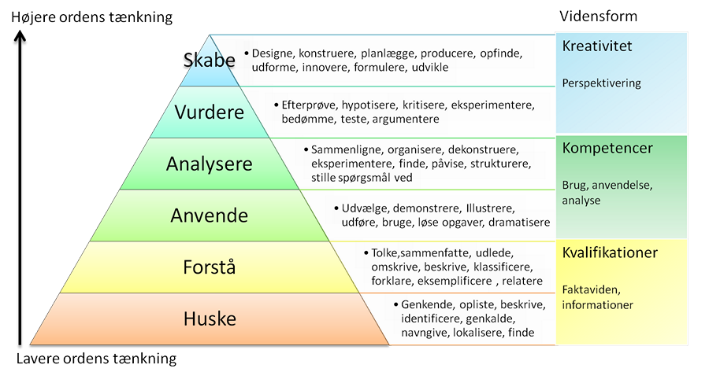
Blooms taksonomi

Slide 5
Baggrund
Hvad er det nye i dét?
Ikke enten eller, men en mulighed der f.eks. kan anvendes på dele af uddannelsesmål, hvor det findes hensigtsmæssigt
Skal kursisterne til at arbejde hjemme/lektier?
Al læring bliver ikke nødt til at ske i klasselokalet eller i værkstedet/pladsen
Konfrontation kan bruges anderledes

Slide 6
Aktiviteter
Udvikling er sket i tilknytning til kontraktuddannelserne; betonmageruddannelsen, maskinføreruddannelsen, nedriveruddannelsen, stilladsmontøruddannelsen
Faglærerne har frie hænder – udvælger uddannelsesmål og begrunder medier og læringsformer
Workshops
Udvikling på de enkelte skoler

Slide 7
Kursisters kompetenceforhold og flipped learning - Fås eller kræves disse kompetencer?
Bliver kursisterne mere selvstyrende?
Styrkes kursisternes evner til at indsamle og bruge informationer?
Bliver kursister mere afhængige af feedback fra andre kursister (peers)?
Mere tilbøjelige til at samarbejde?
Orienterede mod selv at deltage i vidensproduktion?
Differentiering?
Frigjort fra tid og sted?
Frigørelse af ressourcer gennem anvendelse af IT og hvad kan de eventuelt bruges til?

Slide 8
Fokuspunkter kursistperspektiv
Sociale netværks rolle
Privatliv og bevidsthed om beskyttelse af data
Identitetsskabelse og præsentation af sig selv - ved brug af IT
Selv skabe indhold - Learning by making
Selv organisere indhold
Genbruge informationer og materiale og bruge på nye måder
Filtrere og udvælge informationer mv.
Transliteracy – evne til forstå og kommunikere på tværs af forskellige platforme

Slide 9
Faglærerkompetencer og IKT
Kernefagligheden er oftest ikke bundet til IKT, og hvad betyder det?
IKT-”literacy” og transliteracy (evne til forstå og kommunikere på tværs af forskellige platforme)
Vurdere og udvælge redskaber til bevidste formål
”Adræthed” i anvendelsen

Slide 10
Resultater
Kompetenceudvikling af faglærere
Engagement, medskabelse, variation
Refleksionen begynder på et andet sted, på et andet tidspunkt. Refleksionen begynder hurtigere.
Modstand fra kursister – de udstiller sig selv og det er en risiko
Faglæreren kan ikke styre på samme måde. Kursisterne kan finde noget der er forkert.

Slide 11
Perspektiver
Nu er teknologierne for alvor til stede alle steder
Det giver nye muligheder, fordi tilgængeligheden er anderledes
Det er nemmere og billigere at eksperimentere
Platforme er også tilstede i privatlivet – mere flydende mellem skole/fritid
”Attraktivt og fleksibelt”
Learning by doing

